Slide 1

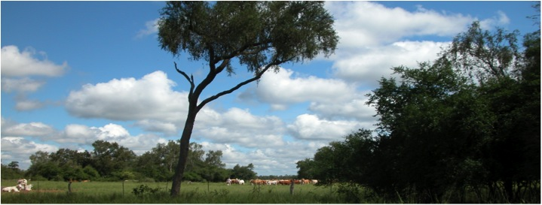
Green Solutions S.A.
Presentación Global

Slide 2
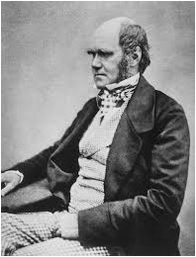
Nuestro objetivo
“Todo, lo que está en contra de la naturaleza, no va a durar mucho.” - Charles Darwin
Rentabilidad y sostenibilidad son complementarios y no contradictorios

Slide 3
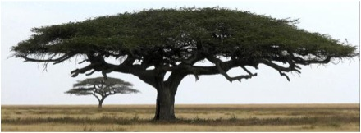
Nuestro objetivo
Inversiones en sustentabilidad para retornos seguros y duraderos
Dirigir capitales para inversiones sustentables y altamente rentables
Consultoría multi-lingüe para la elaboración, análisis y ejecución de proyectos
Asistencia personal y profesional a inversionistas nacionales y extranjeros
Equipo multi-disciplinal de profesionales altamente calíficados

Slide 4
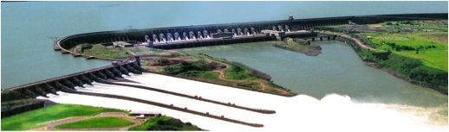
Quienes Somos
Historia
Fundado como CAFEL S.A. en el año 2007
Empresa consultora en construcciones para Itaipu y Yacyreta
Expansión del área de trabajo al aprovechamiento sustentable de recursos naturales
Nuevo nombre Greensolutions S.A. en 2014

Slide 5
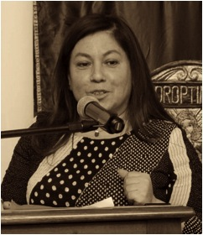
Quienes Somos
Presidente
Grupo Construcciones:
Arq. Alcides Adorno
Grupo Forestal:
Ing. Juan Adolfo Romero
Grupo Agropecuario:
Ing. Rodolfo von Glasenapp
Lic. Rosemarie Jann Grupo Energía:
Lic. Rosemarie Jann

Slide 6
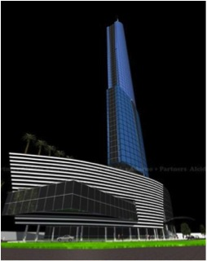
Construcción
Fuerte afluencia de inversiones extranjeras
Creciente demanda a propiedades de calidad
Demanda no pueden ser satisfechas en un futuro cercano
Precios inmbobiliarios todavia estan muy bajos en comparación internacional
Actualmente un aumento muy significante de valores inmobiliarios
Oportunidades de inversión con perspectivas financieras y de impacto ambiental muy prometedoras.

Slide 7
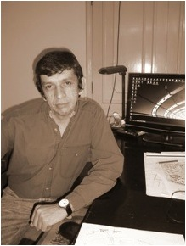
Construcción
NUESTROS SERIVCIOS PROFESIONALES
Consultoría y Asesoría
Análisis de Inversión
Asesoría en Compra - Venta de Bienes inmobiliarios
Tasaciones
Proyectos ejecutivos para Constructoras e individuales
Gerenciamiento y fiscalización de obras civiles
Desarollo de Proyectos
Arquitectura residencial, comercial e industrial
Ingeniería civil, estructuras e instalaciones
Obras
Contratista general de Obras Civiles, comerciales e Industriales
Edificios, Centros comerciales, Industrias
Arq. Alcides Adorno

Slide 8
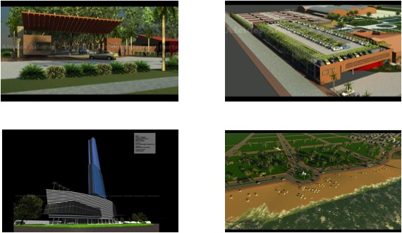
Referencias
Barrio Cerrado Luque 2010
Club Internacional de Tenis 2012
Edificio Torre 2004
Costanera Concepción 2011

Slide 9
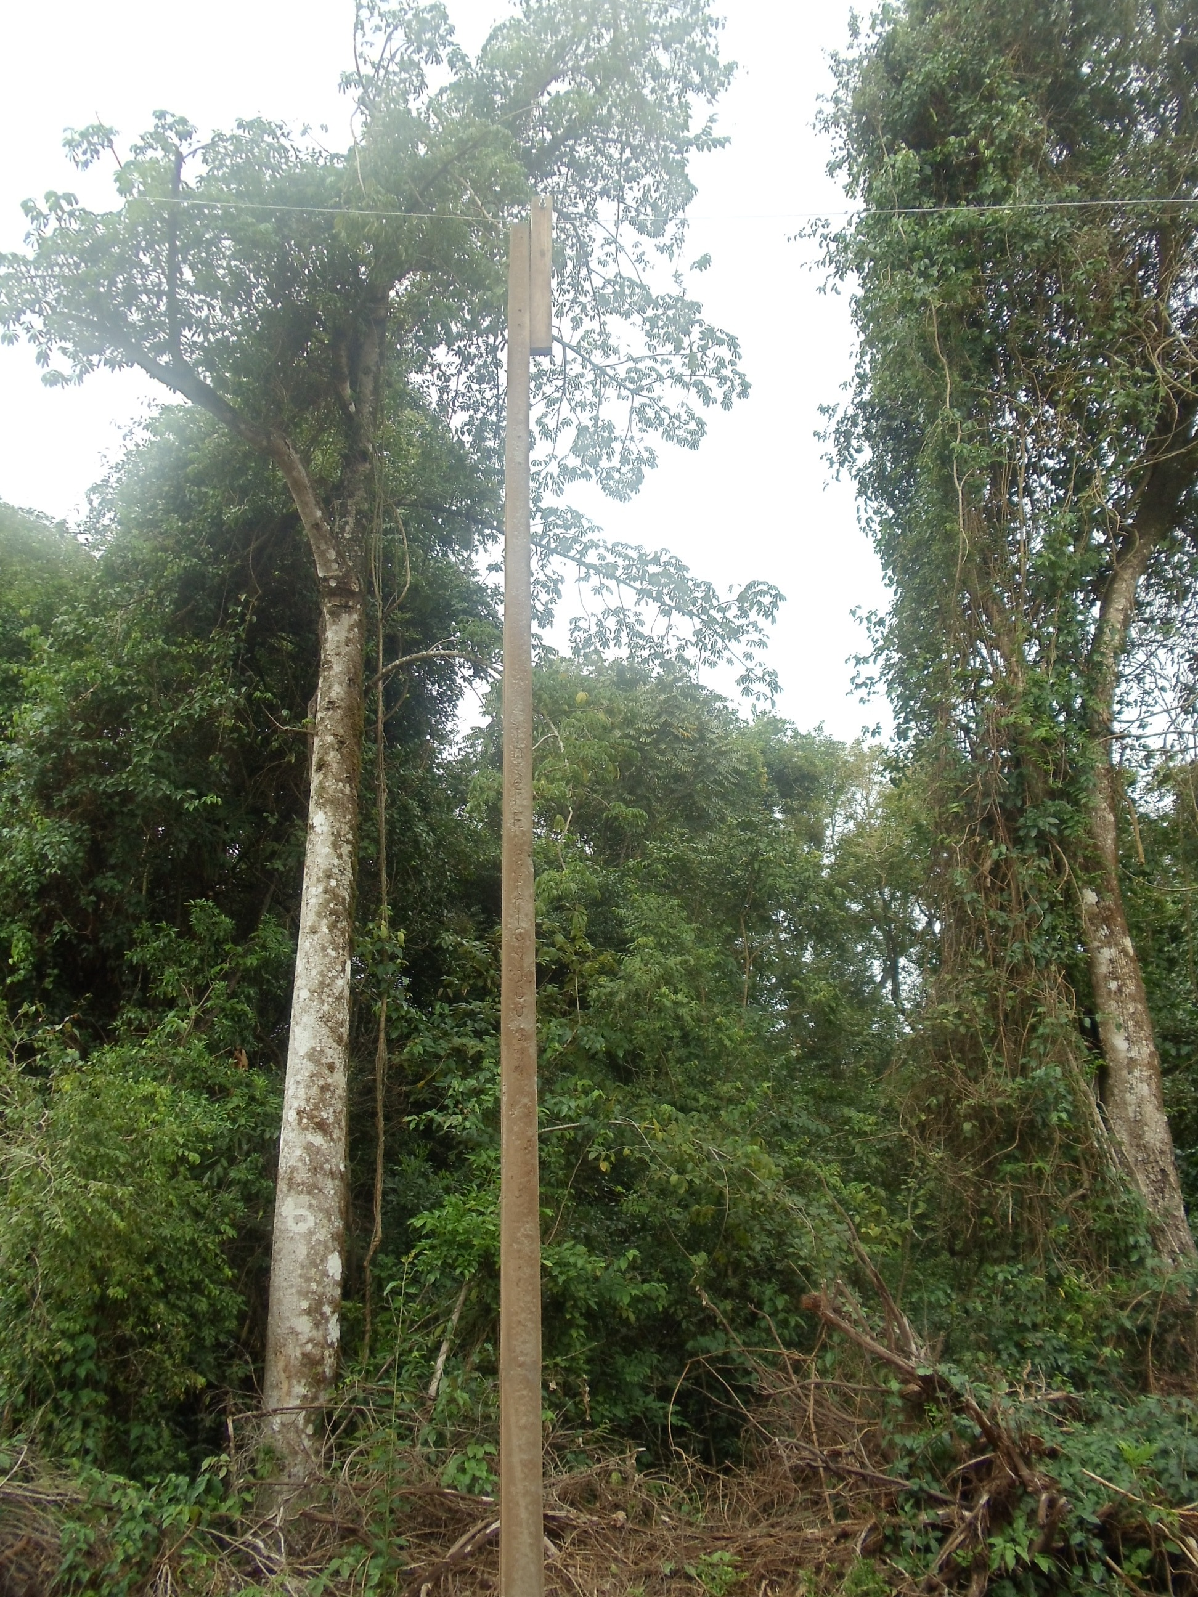
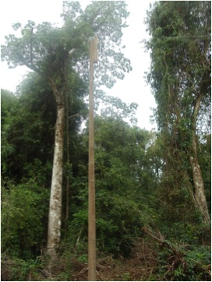
Ambiental y Forestal
Condiciones ecológicas para producción forestal están entre las mejores del mundo
Pérdida de bosques naturales con aptitud comercial
Aumento de la demanda por madera y otros productos forestales.
Producción forestal nacional es muy limitada
Panorama altamente positivo para inversiones forestales

Slide 10
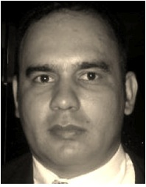
Ambiental y Forestal
NUESTROS SERIVCIOS PROFESIONALES:
Consultoría y Asesoría
Estudios de factibilidad (Due diligence)
Asesoría en Compra - Venta de Bienes inmobiliarios
Análisis y diagnostico Ambiental
Desarollo de Proyectos
Estudios de impacto ambiental y uso de la tierra
Auditoría Ambiental, Certificación
Restauración Ambiental y Ecosistemas
Elaboración de Mapas Temático
Sistemas de Gestión de Residuos y Reciclaje
Manejo de Proyectos
Servicios Ambientales y Manejo de bonos ambientales
Planificación, ejecución y administración de proyectos forestales
Administracion de propiedades rurales
Ing. for. Adolfo Romero

Slide 11
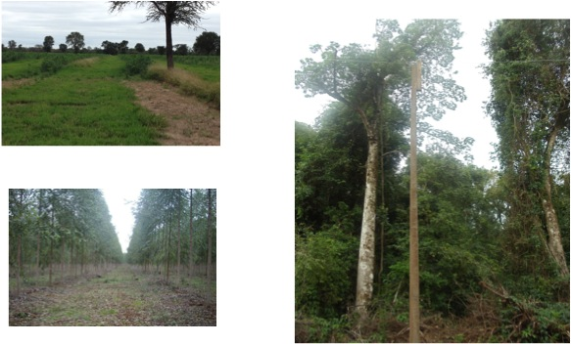
Referencias
Sistema silvopastoril de Leucaena Chaco, 2013
Plantación de Eucalyptus spp Concepción, 2007
Enriquezimiento de Bosque nativo (A. Paraná 2009)
Mas Referencias: www.greensolutions.com/es/referencias

Slide 12
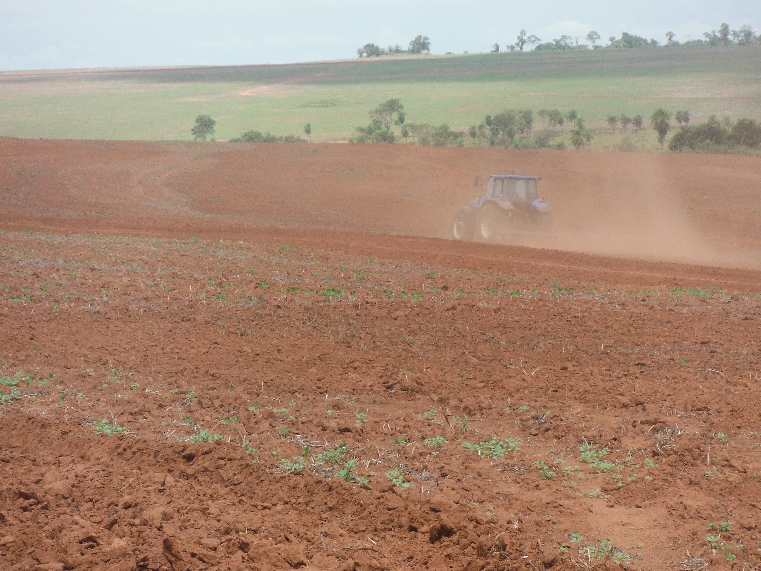
Agropecuaria
Clima y suelos perfectos para la producción agropecuaria
Permanente crecimiento de los índices de producción
Creciente demanda mundial
Aumento de precios de productos agropecuarios
Hasta la fecha se usa solamente una fracción de un potencial productivo que solamente se puede llamar asombroso.
Precios de la tierra aumentaron más de 500% en los ultimos 10 años y todavia están muy por debajo del nivel internacional
Panorama muy positivo para inversiones agropecuarios

Slide 13
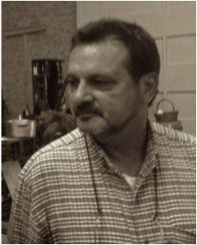
Agropecuaria
NUESTROS SERIVCIOS PROFESIONALES
Consultoría y Asesoría
Estudios de factibilidad y Análisis de Inversión
Asesoría en Compra - Venta de Bienes inmobiliarios, Tasaciones
Estudios de Impacto Ambiental, Diagnostico Ambiental
Desarollo de Proyectos
Estudios de impacto ambiental, Plan de Uso de la tierra
Imágenes Satelitales, Elaboración de Mapas Temáticos
Agrimensura y Topografía
Manejo de Proyectos
Proyección y ejecucción de proyectos agropecuarios
Administración de propiedades rurales
Planes de Recuperación de suelo
Implementación de Sistemas de Información Geográfica y Agricultura de Precision
Ing. agr. Rodolfo von Glasenapp

Slide 14
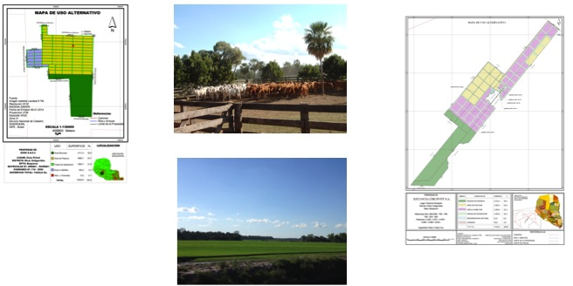
Referencias
2009 Mejoramiento genetico, Riacho-I S.A.
2014 Plan de Uso de la tierra, Zusa S.A.
2013 Plan de Uso de la tierra, Che Poty S.A.
2013 Producción de arroz. El Fogón S.A.
Mas Referencias: www.greensolutionssa.com/es/referencias

Slide 15
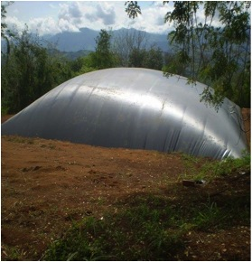
Energías Renovables
90% de electricidad nacional proveniente de la energía hidráulica
Paraguay usa pequeña parte de su potencial energético
Creciente demanda por energía del Paraguay y de los paises vecinos que no puedes ser satifecho
Nueva legislación nueva de cooperación pública-privada
Oportunidades de inversiones en proyectos on- y off-grid

Slide 16
Energías Renovables
NUESTROS SERIVCIOS PROFESIONALES
Consultoría y Asesoría
Estudios de factibilidad (Due diligence)
Estudios de impacto ambiental
Desarollo de Proyectos
Diseño y implementación de sistemas fotovoltaicos
Elaboración de proyectos hidroeléctricos y de biogas
Diseños de sistemas hibridos
Proyectos de iluminación de bajo consumo
Manejo de Proyectos
Importación y commercialisación de componentes
Instalación de sistemas fotovoltaicos e hibribos
Manejo de inversiones de proyectos basado en PPAs (power purchase agreements)
Manejo de bonos ambientales y emission trading.
Lic. Rosemarie Jann

Slide 17
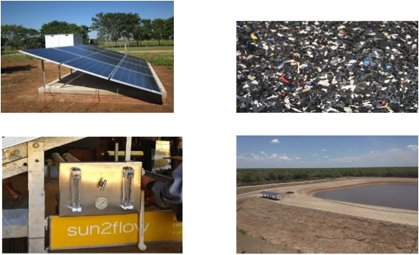
Referencias
2012 Sistema FV residencial, Riacho-I S.A.
2007 Planta de reciclaje
2013 Sistema solar de desalinsación, Fontenova
2013 Sistema solar de bombeo, Dalton Tutida
Mas Referencias: www.greensolutionssa.com/es/referencias

Slide 18
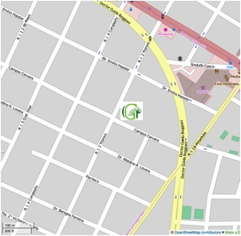
Contacto
Contáctenos, que sus éxitos son nuestros!
Green Solutions S.A.
Campos Cervera 6421
Asunción
Paraguay
+595 21 603513
info@greensolutionssa.com
www.greensolutionssa.com

